Slide 1
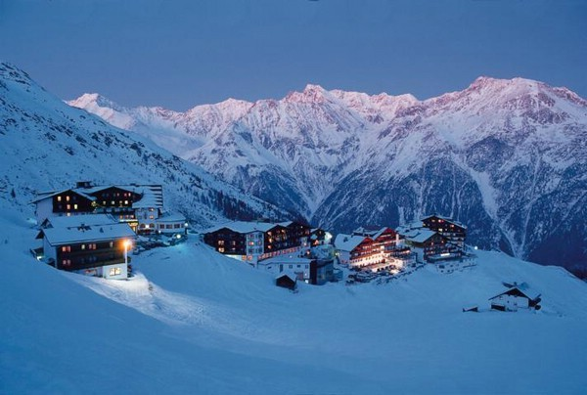
Горнолыжный курорт “Winter Tale”

Slide 2
Расположение
Winter Tale - курорт, расположный в отрогах Чергинского хребта на высоте 240-250 метров над уровнем моря, в долине горной реки Белокурихи. Южная часть курорта окаймляется довольно высокими горами. Они покрыты пышной вечнозеленой хвойной растительностью. На вершинах находятся гранитные скалы причудливой формы.
Высота снежного покрова от 48 до 50 см.
Курорт расположен в безветренном месте. Средняя температура января – 17°С. Морозные дни зимой быстро сменяются оттепелями, очень большое количество солнечных дней в году. Здесь нет больших перепадов атмосферного давления, а насыщенный благотворными ионами воздух придает бодрость и хорошее самочувствие.
Эти места богаты подземными теплыми источниками азотно-радоновой воды, обогащенными уникальными солями (температур источников от 27°С до 42°С).
Мягкая зима по количеству солнечных дней и целительным свойствам воздуха превосходит климат Швейцарии.
Перепад высот на курорте составляет 510 метров. Общая длина трасс – 25 км, есть освещенные трассы. Самая длинная трасса – 2 500 м. Оборудовано шесть подъемников.

Slide 3
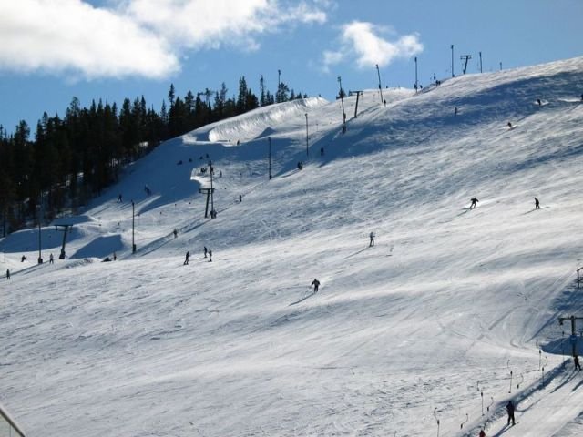
Основные характеристики
Перепад высот 510 м
Число склонов 6
Макс. длинный 2500 м
Подъемников 6

Slide 4
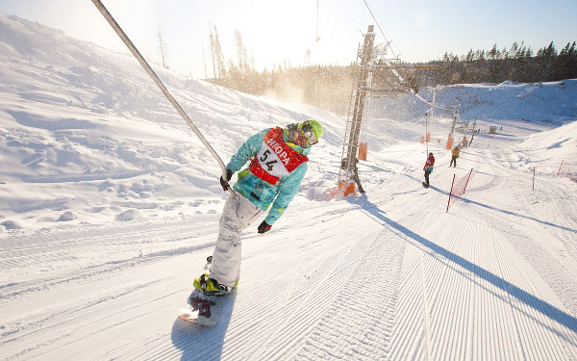
Все для катания
Учебный склон
Ночное освещение
Искусственное оснежение
Инструкторы
Прокат снаряжения
Sky-сервис
Магазин снаряжения

Slide 5
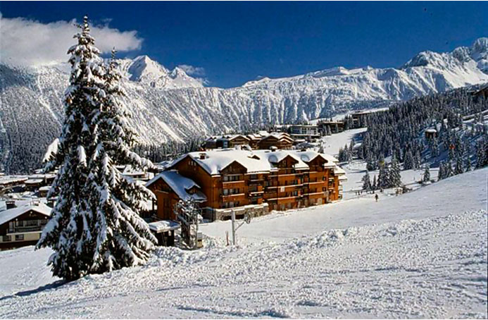
Размещение:
Туристам предлагается размещение в 3х-этажном деревянном коттедже, две секции с отдельными входами на втором этаже рассчитаны на десять основных мест и два дополнительных. Каждая секция поделена на две комнаты (4 и 6 основных мест), в каждой секции есть умывальник и туалет. Душ находится на первом этаже.

Slide 6
Преимущества курорта “Winter Tale”
Наш курорт располагается на живописных склонах гор Алтайского края, инфраструктуры хорошо развиты, персонал обучен и готов к приёму гостей, современное оборудование поможет вам в любых ситуациях. На наших склонах доже новичку будет комфортно, ведь его обучают лучшие инструкторы Швейцарии и Норвегии. По приезду вам будет предложен отдельный номер в котором вы можете уединиться вечерами у камина который установлен в каждом номере. На нашем курорте действует система Все Включено, поэтому вам не придётся задумываться о затратах на территории нашего курорта, денежные средства вы будете тратить только на сувениры изготовленные местными мастерами.

Slide 7
Бизнес-план горнолыжного курорта “Winter Tale”
СОДЕРЖАНИЕ
ВВЕДЕНИЕ………………………………………………………………….…...
ГЛАВА I. БИЗНЕС-ПЛАНИРОВАНИЕ В ТУРИЗМЕ………………………...
§ 1. Назначение бизнес-плана…………………………………………..…
§ 2. Особенности бизнес-планирования в туризме……………………....
§ 3. Анализ развития горнолыжного туризма на Алтае ……….
ГЛАВА II. РАЗРАБОТКА БИЗНЕС-ПЛАНА ГОРНОЛЫЖНОГО КУРОРТА
“Winter Tale”……………………………..………………………………………
§ 1 . Резюме бизнес плана………………………………………………….
§ 2 . История бизнеса, краткая информация о предприятии……………
§ 3. Оценка конкурентов и выбор конкурентной стратегии…………….
§ 4. План маркетинга……………………………………………...………
§ 5. Производственный план…………………………………………...…
§ 6. Финансовый план…………………………………………………….
§ 7. Перспективы развития горнолыжного курорта “Winter Tale”……..….
ЗАКЛЮЧЕНИЕ………………………………………………………………….
СПИСОК ЛИТЕРАТУРЫ……………………………………..……………….
ПРИЛОЖЕНИЯ

Slide 8
Финансовый план горнолыжного курорта “Winter Tale”
СОБСТВЕННЫЕ СРЕДСТВА | Средства на начало реализации проекта
Собственные средства, всего | 140650
Заемные и привлеченные средства, всего | 126350
Предполагаемая государственная поддержка проекта | 23000
Итого | 290000

Slide 9
ПЛАН ДОХОДОВ И РАСХОДОВ на 2013-2015гг
Показатель | 1-й год | 2-й год | 3-й год
Валовая прибыль (оказания услуг или выполнения работ) | 302668 | 320660 | 350700
Налог на добавленную стоимость | 48426 | 51305 | 56112
Доход | 254241 | 26935 | 294588
Эксплуатационные издержки, всего | 86770 | 87500 | 102000
Прибыль до уплаты налогов | 167471 | 181835 | 192588
Налог на прибыль | 40193 | 43640 | 46221
Чистая прибыль | 127277 | 138194 | 146366

Slide 10
Спасибо за внимание!
Надеемся что вы захотите посетить наш курорт!

